Slide 1
Greenfoot
Lenguaje de Programación

Slide 2
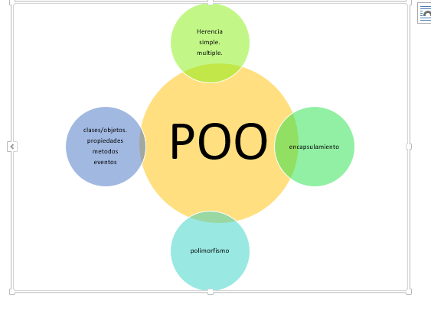
INTRODUCCION
La programación Orientada a objetos (POO) es una forma especial de programar, más cercana a como expresaríamos las cosas en la vida real que otros tipos de programación.
Con la POO tenemos que aprender a pensar las cosas de una manera distinta, para escribir nuestros programas en términos de objetos, propiedades, métodos y otras cosas que veremos rápidamente para aclarar conceptos y dar una pequeña base que permita soltarnos un poco con este tipo de programación.

Slide 3

SOBRE GREENFOOT
Greenfoot es un proyecto de software libre y gratuito, desarrollado en la Universidad de Kent(UK), enfocado en principio a jóvenes estudiantes que quieren iniciarse en el mundo de la programación
Existen otras herramientas con objetivos similares, como Scratch o Alice, pero Greenfoot tiene características más avanzadas, como la edición de código fuente en Java, lo que lo hace más potente e incluso interesante para personas que tienen ya conocimientos en programación. Greenfoot se distribuye gratuitamente con licencia GNU GPL y está disponible para Windows, Mac OS X y Linux.

Slide 4
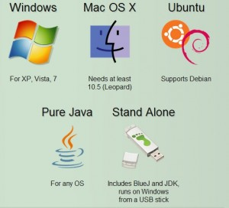

INSTALACION DEL PROGRAMA
Para ejecutar Greenfoot es necesario tener instalado previamente el entorno de desarrollo Java (JDK). http://www.oracle.com/technetwork/java/javase/downloads/jdk-7u3-download-1501626.html
Una vez instalado JDK, pasamos a la instalación del programa. Para ello nos dirigimos a la página http://www.greenfoot.org/download

Slide 5
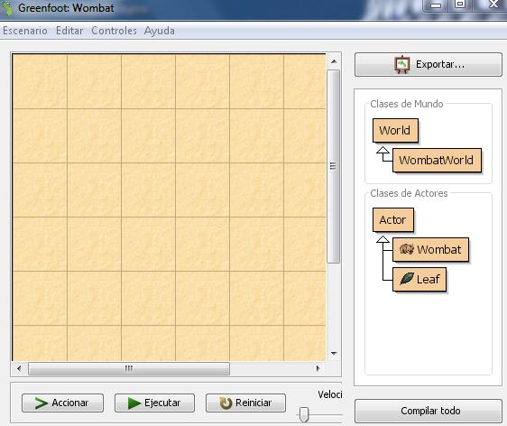
INICIANDO GREENFOOT
Sus aplicaciones se basan en Escenarios:
El Mundo, que es el cuadrado con retícula de color arena que nos aparece en la izquierda. Es donde pondremos los objetos y donde se desarrollará el juego o simulación que programemos.
El Diagrama de Clases, en la parte derecha. Ahí nos aparecen tanto las clases de Mundo que tenemos disponibles y las clases de Actores.
Los botones que aparecen en la parte inferior y que nos permiten ejecutar una serie de acciones que veremos a continuación.

Slide 6
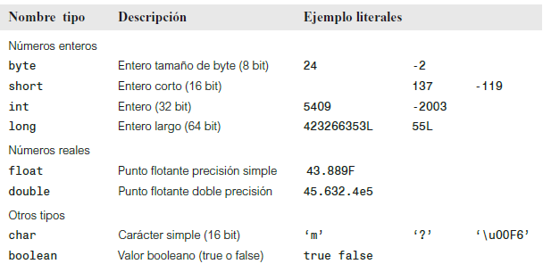
PARÁMETROS

Slide 7
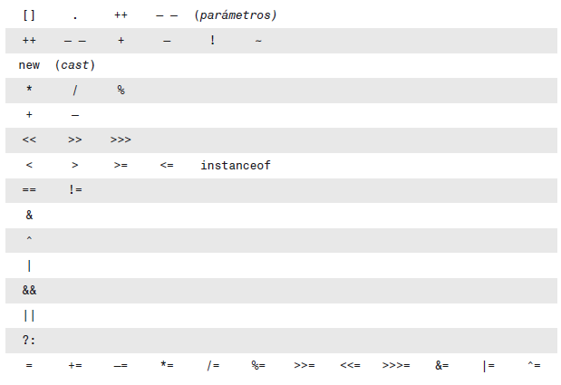
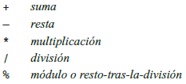
OPERADORES

Slide 8
SENTENCIA IF/ELSE
Estructura:
If (condición)
{
Sentencias;
}
Else
{
Sentencias;
}
Cuando se ejecuta esta sentencia if, primero se evalúa la condición. Si la condición es true, entonces la cláusula if se ejecutará, y la ejecución continúa tras la cláusula else. Si la condición es falsa, no se ejecuta la cláusula if, sino que se ejecuta la cláusula else. Por tanto, uno de los dos bloques de sentencias se ejecuta siempre, pero nunca ambos.

Slide 9
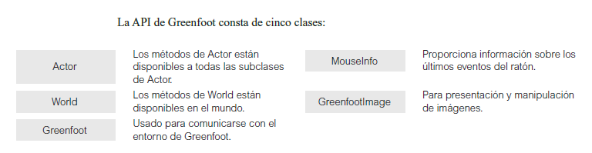
API DE GREEN FOOT
Una API (siglas de ‘Application Programming Interface’) es un conjunto de reglas (código) y especificaciones que las aplicaciones pueden seguir para comunicarse entre ellas: sirviendo de interfaz entre programas diferentes de la misma manera en que la interfaz de usuario facilita la interacción humano-software.

Slide 10
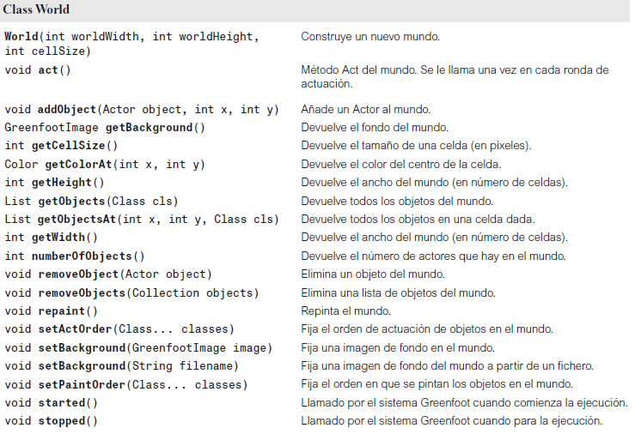
API DE GREEN FOOT: world

Slide 11
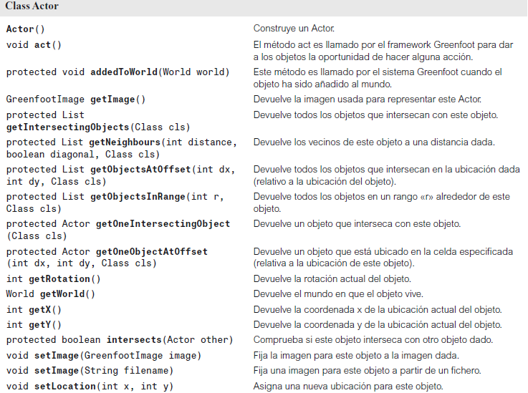
API DE GREEN FOOT: ACTOR

Slide 12
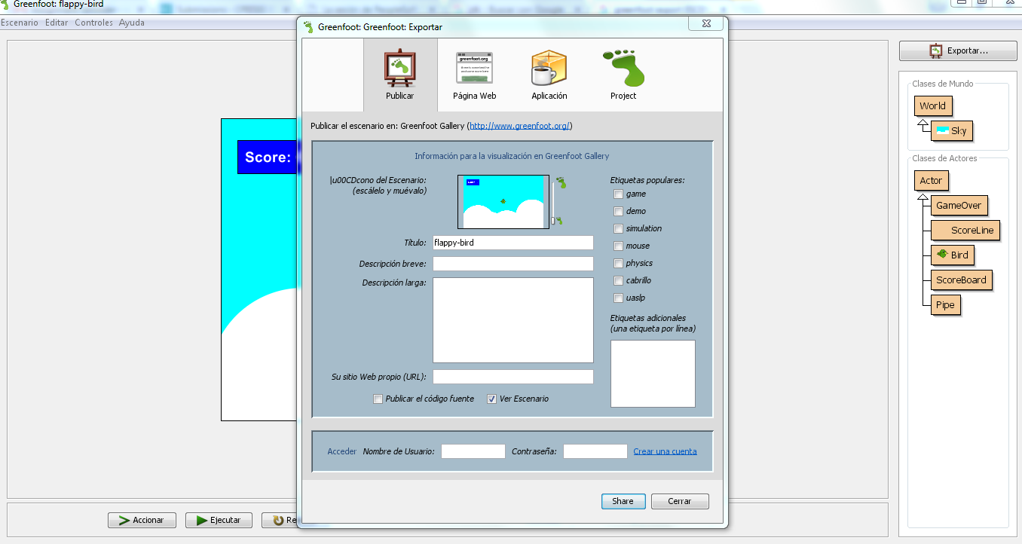
EXPORTANDO EL ESCENARIO

